Slide 1
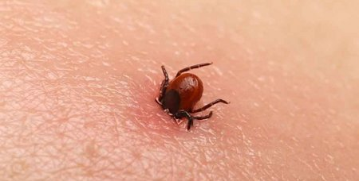
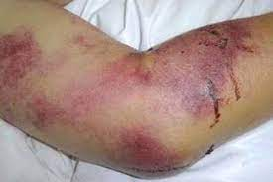
Қырым-Конго геморрагиялық қызбасы
Облыстық жұқпалы аурулар ауруханасы
Қызылорда 2023ж.

Slide 2
Қырым –Конго геморрагиялық қызбасы
Қырым –Конго геморрагиялық қызбасы - жедел трансмиссивтi жұқпалы аурулар қатарына жатады. Негiзiнен екi толқынды дене қызуының көтерiлуiмен, жалпы интоксикация және тромбогеморрагиялық синдром белгiлерiмен сипатталады. Айта кететiн жағдай, ТМД және шетелдерде бұл аурудың өзiне тән эндемиялық географиялық ошақтары бар.
Республика аумағында жыл сайын адамдардың КҚГҚ-мен ауыруының спорадиялық жағдайы тіркеледі. Елімізде Шымкент қ. және Жамбыл, Қызылорда, Түркістан облыстары КҚГҚ бойынша эндемиялық (қолайсыз) аумақ болып есептеледі.

Slide 3
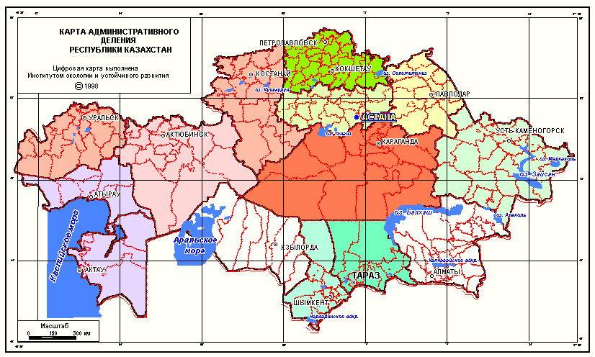
ҚКГҚ-ның Қазақстандағы табиғи ошақтары
Природные очаги ККГЛ
Очаги ККГЛ

Slide 4
2022 жылғы жағдай бойынша зертханалық тестілеуде расталған 14 КҚГҚ тіркелді, оның ішінде ОЖАА – 7, Шиелі ауданы– 2, Жаңақорған ауданы– 3 және Жалағаш ауданында -2 жағдай тіркелді.
ОЖЖА-да 2020ж - 3 науқас, 2021ж - 5 науқас, 2022ж - 7 науқас ем алған
3 науқас қайтыс болды, 18 жасқа дейінгі 1 бала (Шиелі ауданы)
Қырым-Конго геморрагиялық қызбасы ауыруы маусымдық сипатқа ие, яғни көктем, жаз айларында кеңiнен етек алады. Негiзiнен ауылдық жердегi тұрғындар ауырады. Қалалық тұрғындар ауылдық, далалық жерге барған кезде ауруы мүмкiн. Кейбiр жағдайда ауру науқас адамнан сау адамға, не болмаса зертханалық тексерулер барысында қан арқылы жұғуы мүмкiн.
Эпидемиология – аурудың табиғаттағы резервуары сүт қоректiлер: сиыр, ешкi, қоян және жабайы кемiргiштер болып табылса, тiкелей ауруды таратушы кене Hyalomma marginatum деп аталады. Ол өз бойында аталмыш аурудың қоздырғышын тасымалдайды. Сол кенелер адам денесiне жабысуы салдарынан, не болмаса сол кенелердi сығып өлтiру барысында қаны арқылы жұғады.

Slide 5
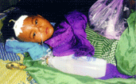
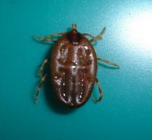
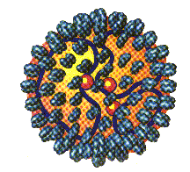
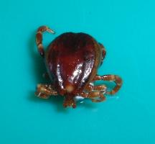
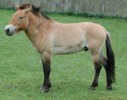
ҚКГҚ-ның эпидемиологиясының схемасы
A
ҚКГҚ вирусы
C
Hyalomma кенесі
B
A
Кенелер қоршаған ортада вирусты сақтап, оны трансовариалды түрде өзінің ұрпағына қалдырады
ҚКГҚ-ның адамнан-адамға жұғу жағдайлары
Үй жануарлары
ҚКГҚ-ның жұғу жолдары
A = трансмиссивті
B = қатынастық(жануарлармен)
C = қатынастық (адамдармен),
қан ж/е басқа сұйықтықтар арқылы
Notes:
Основным резервуаром вируса КГЛ являются клещи рода Гиалемма (Hyalomma). Эта инфекция сохраняется у клещей пожизненно и может передаваться потомству трансовариально. Инфицированные клещи обычно сохраняются в результате жизненного цикла, включающего мелких млекопитающих, являющихся основными носителями (хозяевами) клещей. Крупные дикие и домашние (сельскохозяйственные) животные также могут заражаться, и эти животные выступают в роли дополнительных носителей (хозяев) в эпизоотическом процессе. Люди обычно заражаются трансмиссивным путем - через укусы инфицированных клещей (часто паразитирующих на домашнем скоте). Люди также могут заразиться при контакте с кровью, другими жидкостями организма или тканями инфицированных животных (сельскохозяйственных). Может развиваться передача вируса от человека человеку, в ряде случаев отмечалась внутрибольничная передача инфекции.

Slide 6
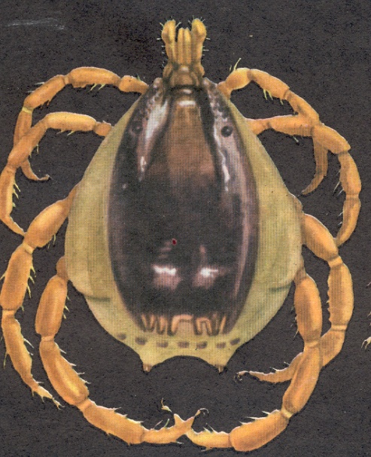
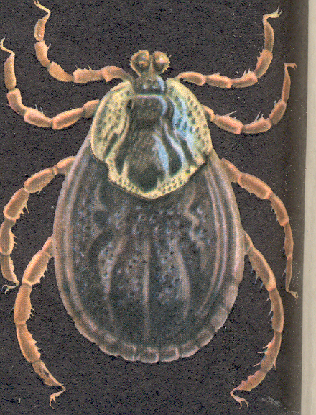
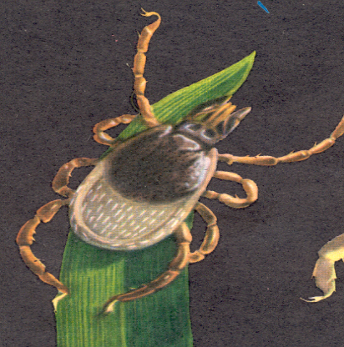
Hyalomma кенесі Dermacentor кенесі Ixodes кенесі
ҚКГҚ трансмиссивті жолмен жұғатын табиғи-ошақты зоонозды ауру;
Инфекцияның көзі – майда және ірі сүт қоректілер;
Инфекция тасымалдаушы - кененің Hyalomma түрлері;
Жұғу жолдары:
Трансмиссивтік (кене шағуы арқылы) тері арқылы;
Қатынастық жолмен (науқас адамның, жануардың, кененің қаны арқылы) тері және шырышты қабаттар арқылы;
Аэрогенді –аэрозольді жолмен (көз және жоғарғы тыныс жолдарының шырышты қабаты арқылы);
Қой қырқу науқаны кезінде кенелерді абайсызда езіп тастау немесе қырқу барысында, кененің қаны арқылы терінің зақымдалған бөліктері арқылы ағзаға енеді;

Slide 7
Табиғи-ошақтық
Маусымдық сипаттағы (сәуір-маусым аралығы)
Негізінен малшылар және олардың отбасындағы адамдар ауырады
Оңтүстік аймақтарда аурудың көрінісі жылдың барлық кезеңдерінде байқалуы мүмкін
Патогенез: қоздырғыштың организмге ену көзi –кененiң шаққан орны, не болмаса терiдегi микротравмалар. Қоздырғыштың енген орнында айтарлықтай өзгерiстер байқалмайды. Организмге енгеннен кейiн вирус қан тамырларының iшкi қабырғасына, бауырға, бүйрекке және реттикуло-эндотелиалды жүйеге бекiп репликацияланады, яғни көбейедi. Содан кейiн вирус қанға қайта өтiп, бүкiл организмге таралып ағзаларды зақымдай бастайды. Нәтижесiнде универсальды капиляротоксикоз белгiлерi пайда болады, яғни қан тамырларының iшкi қабырғаларының өткiзгiштiгi артады, қанның ұю қабiлетi бұзылуы салдарынан әртүрлi ағзалардан қан кетулер белгiлерi пайда болады.
Клиникалық көрiнiстерi: инкубациялық кезең 2 күннен 14 күнге созылуы мүмкiн. Айта кететiн жағдай, Қырым-Конго геморрагиялық қызбасымен ауырған науқастардың 7-9%-да геморрагиялық белгiлер байқалмайды, сол себептен аурудың клиникалық көрiнiстерi 2 түрлi клиникалық вариантпен өтуi мүмкiн:
Геморрагиялық белгiлерсiз ( жеңiл, орташа түрде).
Геморрагиялық белгiлермен (жеңiл, орташа, ауыр түрде).

Slide 8
Аурудың кезеңдерi:
Геморрагия алды кезеңi (аурудың бастапқы кезеңi, 3-4 тәулiк).
Геморрагиялық көрiнiстер кезеңi (аурудың өршу кезеңi).
Реконвалесценсия кезеңi (аурудың айығу кезеңi).
Геморрагиялық белгiлерсiз өтетiн жағдайларда ауру дене қызуының көтерiлуiмен және токсикоз (улану) белгiлерiмен сипатталып, диагностика барысында бiрталай қиындықтар туғызады. Мұндай жағдайларда диагноз эпидемиологиялық анамнезге және лабораториялық анализдерге сүйене отырып қойылады
I.Геморрагия алды кезеңi.
а)Спецификалық емес белгiлер: дене қызуының көтерiлуi, басының қатты ауыруы, буын, бұлшық еттердiң, дененiң сырқырап ауыруы, әлсiздiк, делсалдық, тез шаршау, бас айналу, шөлдеу, балтыр бұлшық еттерiнiң қатты ауыруы, есiнен айырылу.
б)Спецификалық белгiлер: ас iшуге байланысты емес қайталап құсу, белдiң тұсындағы қатты ауыру сезiмi, iшiнiң ауыруы, бетiнiң, мойнының, кеуде қуысының терiсiнiң қызаруы (симптом капюшона), дене қызуының көтерiлуi.

Slide 9
II. Геморрагиялық көрiнiстер кезеңi:
Терiдегi бөртпелердiң пайда болуы(5-8 тәулiк) шырышты қабаттардың қанталауы, ине шаншыған жердiң гематомасы, әртүрлi ағзалардан қан кетуi.
Геморрагиялық белгiлер пайда болысымен дене қызуы 1-2 тәулiкке төмен түсiп, қайтадан көтерiледi. Жалпы алғанда аурудың ағымы және соңғы нәтижесi осы геморрагиялық белгiлердiң мөлшерiне, көлемiне, уақытына байланысты.
Геморрагиялық белгiлер пайда болғаннан соң аурудың жалпы жағдайы күрт нашарлай түседi. Аурудың сыртқы түрi өзгередi. Бетiнiң қызаруы кетiп бозғылттана бастайды. Бетi iсiнiп, ерiн, мұрын аумағы, саусақтары көгере бастайды. Қан кеткен жерлерде қанның ұйыған қалдықтары байқалады. Бозарған терi қабатында субиктерия белгiлерi пайда болады.

Slide 10
ҚКГҚ-ның клиникасы
Жұғуы
Геморрагиялық синдром
Петехиялар, экхимоздар,пурпуралар
Бет,мойын,кеуденің жоғары бөлімінің гиперемиясы .
Конъюнктивит
Тамақ,жұтқыншақ,таңдай гиперемиясы
Мұрыннан қан кету
Асқазаннан және ішектен қан кету
Висцеральды қан кетулер
50%дейін бауыр ұлғаюы
Инкубациялық кезең Кене шаққанда: 1-3 күн
(максималды-9 күн)
ҚКГҚ-ның ауыр түрі
Шок
Бауыр функциясының бұзылуы
Миға қан кету
Анемияның ауыр түрі
Дегидратация
Өкпе ісінуі, өкпеге су жиналу
ДВС
3-5 күннен соң
Жедел қызба
Қызба
Миалгиялар
Бас айналу
Арқадағы ауырсыну сезімі
Мойын тұсының ауыырсынуы
Бас ауру
Құсу
Диарея
Асқазан тұсының ауырсынуы
Есін жоғалту
Notes:
Вирус КГЛ вызывает тяжелую инфекцию у людей, которая часто выливается в геморрагический синдром. Инкубационный период после укуса клеща длится обычно до 3 дней. Инкубация может быть дольше при других путях заражения. Начало болезни острое. Начальные симптомы несколько неспецифичны, но у больных достаточно выражена интоксикация и часто имеются гастроинтестинальные симптомы и нарушения сознания. Гиперемия лица, шеи, верхней части грудной клетки и конъюнктивит также имеют место в начале болезни. Геморрагические проявления появляются спустя 3-5 дней от начала болезни, проявляются петехиальной сыпью на туловище и конечностях. Обычны большие кровоизлияния (синяки), также как кровотечения - носовые, почечные, кишечные, желудочные, у женщин - маточные. При более тяжелом течении развивается шок, почечно-печеночная недостаточность и прогрессирующее развитие процесса, включающее полиорганную недостаточность. Средняя летальность колеблется от 15 дo 40%. Тромбоцитопения и лейкопения являются обычными лабораторными изменениями при КГЛ. Более поздние лабораторные данные отражают органную и системную патологию при тяжелом течении болезни, такие как повышение креатинина, печеночных ферментов и креатин киназы и показатели, указывающие на диссеминированное внутрисосудистое свертывание.

Slide 11
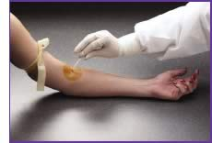
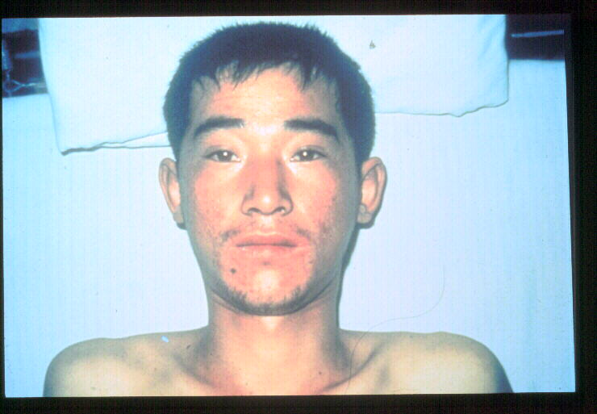
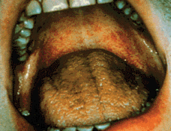
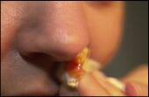
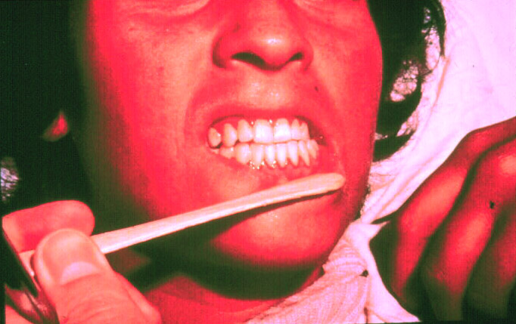
ҚКГҚ-ның клиникалық көріністері
Ине шаншыған жердің қанталауы
Бет гиперемиясы
Қанталаулар
Ауыз қуысынан, мұрыннан, қызыл иектен қан кетуі
Notes:
Клинические проявления подтверждающие вирусную геморрагическую лихорадку включают кровоизлияния, кровоточивость их мест кожных проколов при инъекциях, кровотечения изо рта, носа и десен, и гиперемия лица и верхней части грудной клетки.

Slide 12
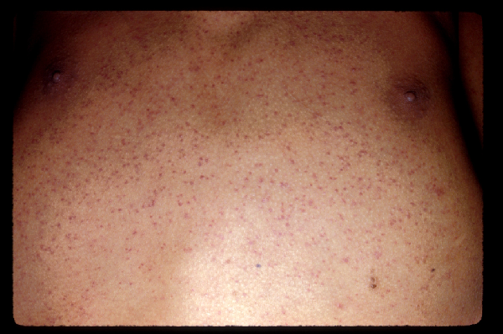
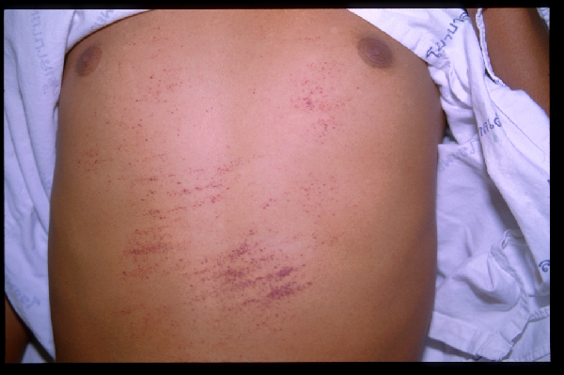
ҚКГҚ-ның клиникалық көріністері
Кеуде терісіндегі петехиалды бөртпелер
Тері астына қанталау белгілері
Notes:
Кожные проявления вирусных геморрагических лихорадок варьируют от от гиперемии до маленьких отдельных петехий (вазопатия) и до больших, иногда огромных кровоизлияний. Эти проявления зависят от тяжести течения болезни и вызванного ее вируса.

Slide 13
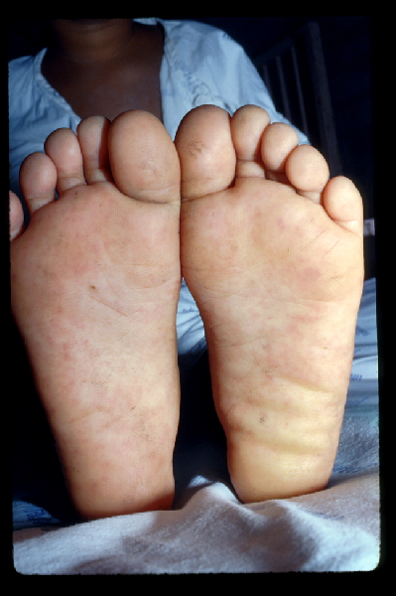
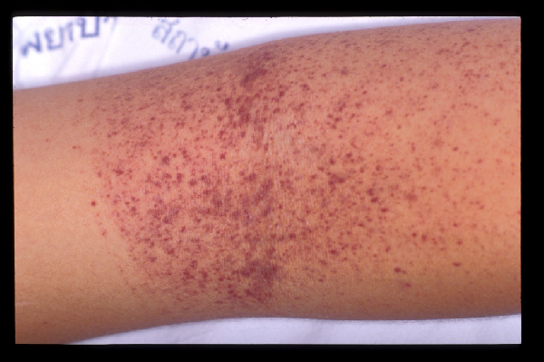
ҚКГБ-нің клиникалық көріністері
Табандағы петехиялар
Қан қысымын өлшеген манжет орнында петехиялардың пайда болуы
Notes:
Положительный симптом жгута представлен справа. Отмечается выраженная демаркация между местом наложения манжеты и остальной кожей.

Slide 14
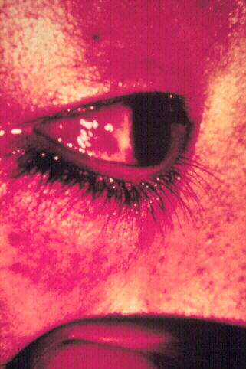
ҚКГҚ-ның клиникалық көріністері
Геморрагиялық конъюнктивит
(склера қан тамырларының жарылып,қанталауы)
Notes:
Слизистые часто являются местом кровоизлияний при вирусных геморрагических лихорадках. Геморрагический конъюнктивит (кровоизлияния в конъюнктивы и склеры) обычно отмечается при нескольких из них.

Slide 15
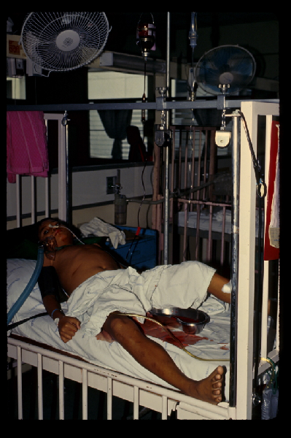
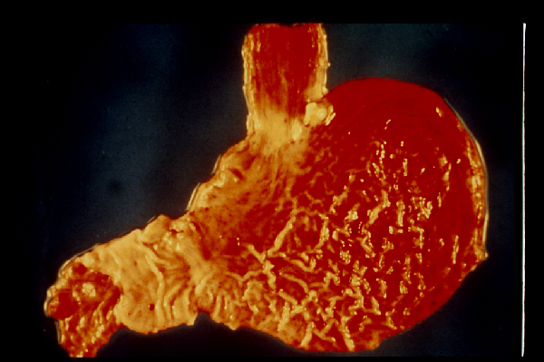
ҚКГҚ-ның клиникалық белгілері
Мелена (ішектен қан кету)
Асқазаннан қан кету
Notes:
Frank желудочно-кишечное кровотечение могут вызывать (мелену) кровавый понос или (гематемезис) кровавую рвоту. Они появляются в поздний период болезни и обычно являются грозными признаками.

Slide 16
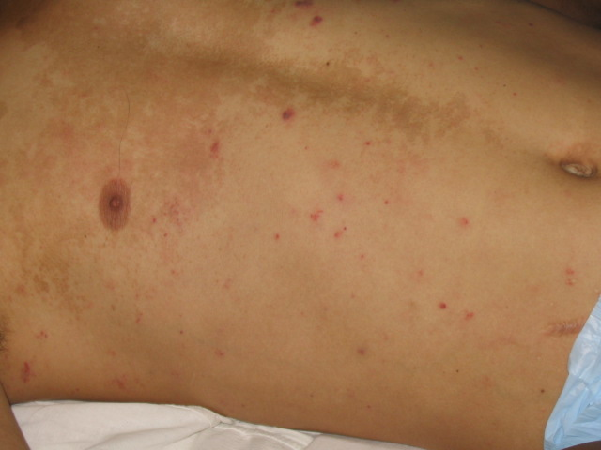
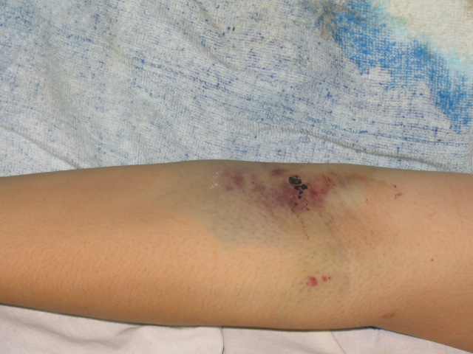
Клиникалық белгілері
Петехиалды және ірі геморрагиялық бөртпелер
Ине шаншыған жердің қанталауы

Slide 17
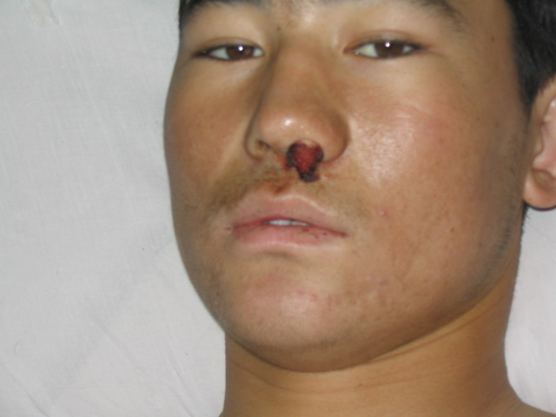
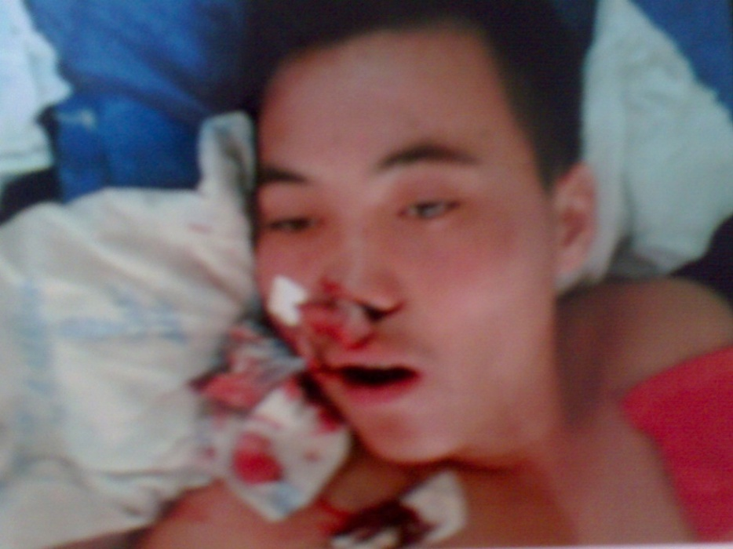
Клиникалық белгілері
Мұрыннан қан кету

Slide 18
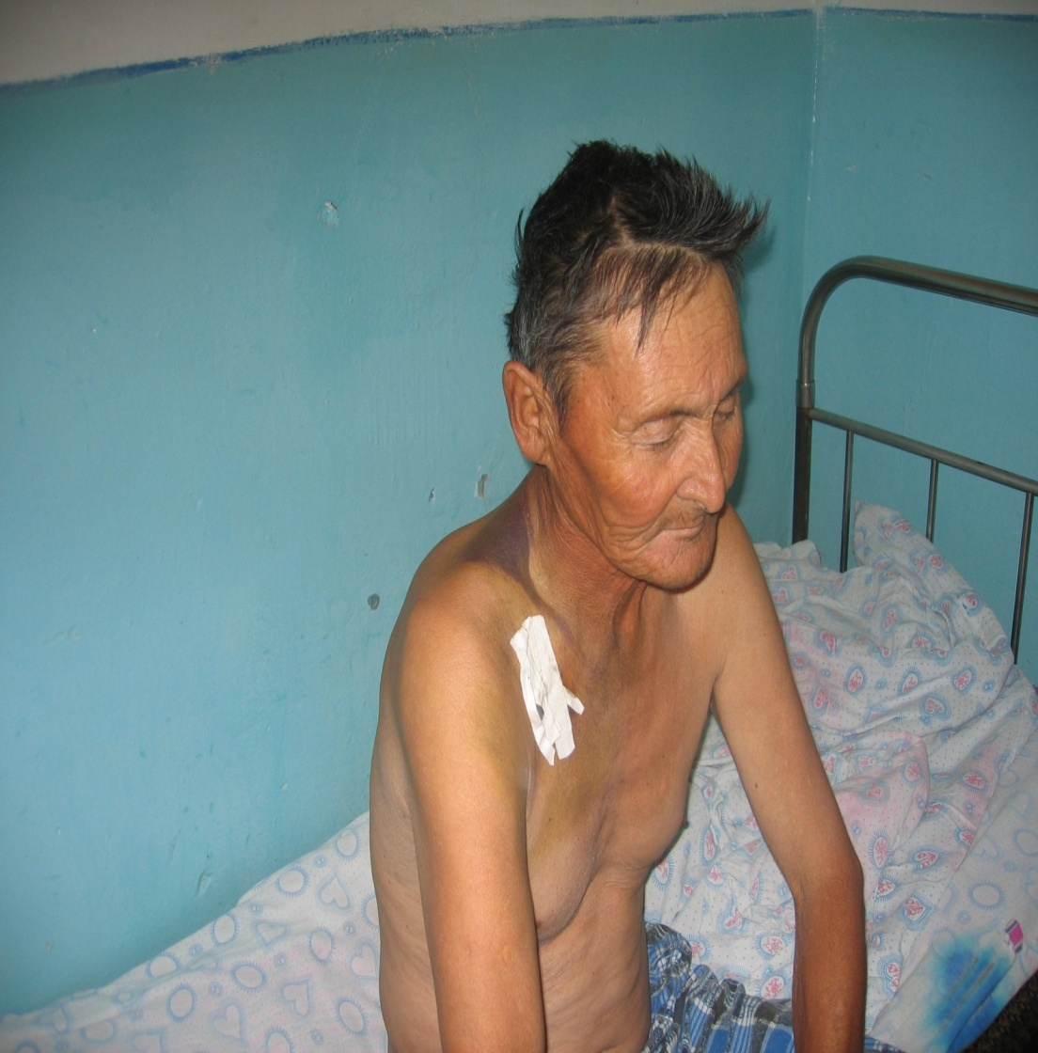
ҚКГҚ-ның клиникалық көріністері
Білек тұсындағы көгерулер
Мойын тұсындағы көгерулер

Slide 19
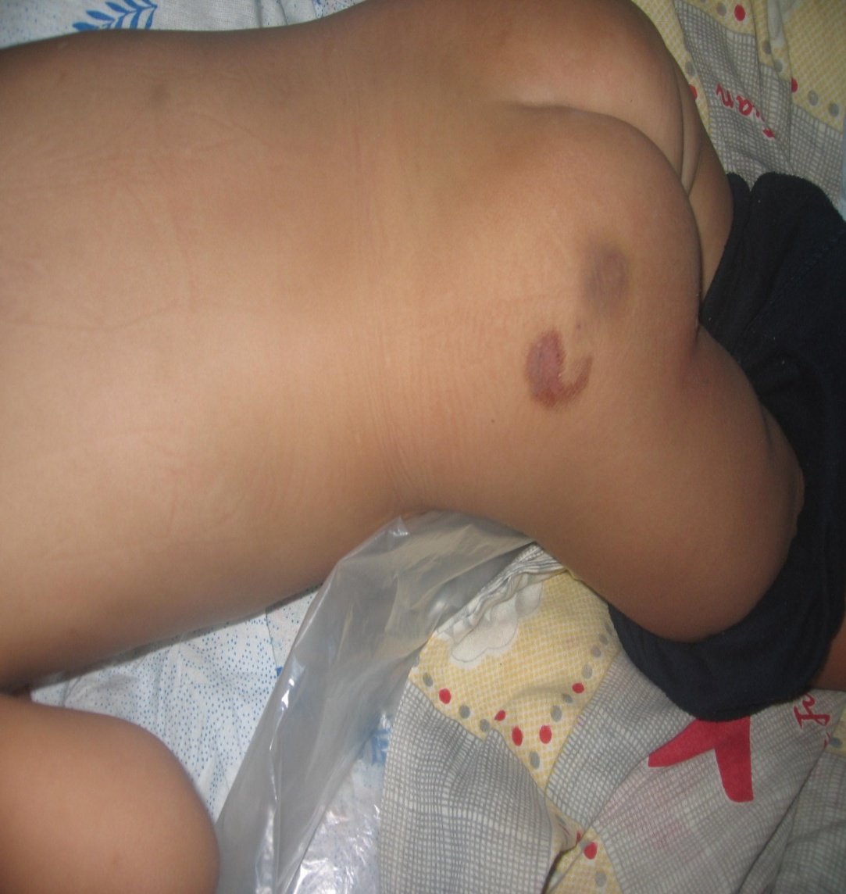
Клиникалық көріністер
Шынтақ тұсындағы көгерулер
Жамбас тұсындағы
көгерулер

Slide 20
Терідегі геморрагиялық ( петехиалды) бөртпелер

Slide 21
Қанталаулар

Slide 22
Қан кетулер
Ине шаншыған жерлерден, катетерден, мұрыннан

Slide 23
Қан кетулер
Мұрыннан қан кету

Slide 24
Қан кетулер
Ішектен қан кету
Жатырдан қан кету

Slide 25
ҚКГҚ жағдайын стандартты анықтау критерийлері
Болжамды жағдай ҚКГҚ бойынша эндемиялы аумақта тұрып жатқан немесе болып келген, дене қызуының көтерілуімен жіті басталған ауру бойынша қаралған кез келген пациент және онда келесі клиникалық белгілердің кемінде біреуінің болуы байқалады: • бастың қатты ауыруы, бұлшықеттік ауырсынулар; • лоқсу немесе құсу, құрсақтағы ауырсынулар немесе диарея; • бұраудың оң симптомы, және, ауру басталғанға дейінгі 14 күндік кезеңде эпиданамнезде төменде келтірілген ҚКГҚ дамуының қауіп факторларының біреуінің болуы байқалған: • кене шағу немесе онымен жанасу, • жануарларға күтім жасау (жаю, сауу және т.б), • иттерді қоса алғанда, үй шаруашылығында хайуанаттардың болуы, • жануарларды бөлшектеу, сою, тасымалдау және сату кезінде олардың қанымен, терісімен, тіндерімен жанасу, • қан кетумен ауыратын адаммен байланыс жасау, • ашық аумақта болу (алқапта, табиғатта демалу және т.б), • зертханада адамдардың немесе жануарлардың қанымен, тіндерімен немесе кенелермен жұмыс істеу.

Slide 26
Ықтимал жағдай Ауру басталғанға дейінгі 14 күндік кезеңде ҚКГҚ бойынша эндемиялы аумақта тұратын немесе болған және ҚКГҚ болжалды жағдайының клиникалық сипаттамасына сай келетін, 150 000/мм³ деңгейінен төмен тромбоцитопениясы және/немесе кез келген геморрагиялық көріністері: • нүктелік (петехиалды) бөртпелер; • кез келген орналасудағы қан кетулер (мұрын, қызылиек, асқазан-ішек, қынап және т.б); • қанқұйылулар; • бұраудың оң симптомы бар пациент.
Расталған жағдай: Қан/тін үлгілерінің ҚКГҚ-ға диагностикалық тесттердің: • ПТР-да РНҚ немесе ИФА-де ҚКГҚ антигенін айқындау; • ИФА әдісімен IgM, IgG антиденелерін айқындау; • иммуногистохимиялық әдіспен патологоанатомиялық материалдағы антигенді анықтаудың оң нәтижелері бар, болжалды немесе ықтимал ҚКГҚ жағдайының анықтамасына сай келеді.

Slide 27
Диагностика
Геморрагия алды кезеңiнде – эпидемиологиялық анамнезге (эпидемиялық аудандардан кейде бiрнеше жағдайлар тiркелуi мүмкiн), науқастың сыртқы түрiне қарап (бетiнiң, мойнының, кеудесiнiң қызаруы, шырышты қабаттардың қызаруы және т.б.) және лабораториялық көрсеткiштерге қарап қойылады. Бұл кезеңде дұрыс диагноз қою қиынға соғады.
Геморрагиялық кезеңде диагноз жоғарыда келтiрiлген клиникалық белгiлерге сүйене отырып қойылады. Сонымен қатар қаннан вирусты анықтау арқылы, серологиялық реакциялардан ИФА анализі; ПТР қойылады.
Дифференциалды диагностика
Менингококты инфекциялар.
Лептоспироз
Тұмау
Бөртпе сүзегi (сыпной тиф)
Сепсис
Шенлейн –Геноха ауруы, тромбоцитопениялық пурпура
Басқа геморрагиялық қызбалар

Slide 28
Қырым геморрагиялық қызбасын емдеу «29» наурыз 2019ж №60 клиникалық хаттамамен жүргізіледі
Қатаң төсектiк режим
№4 стол
Этиотроптық терапия • ҚКГҚ-на күдіктенгенде – Дүниежүзілік Денсаулық сақтау ұйымының ұсынымдарына сәйкес, дереу рибавиринмен емдеу басталады; • рибавиринмен ем ауру басталған күннен бастап алғашқы 5 күнде (ең жоғарғы вирустық жүктеме кезеңі) неғұрлым тиімді болады; • препаратты алғаш қабылдау бір рет 2000 мг-ды (10 капсула) құрайды, кейін 4 күн бойына әр 6 сағат сайын 1000 мг, содан соң 5 күн бойына әрбір 6 сағат сайын 500 мг-нан; • емнің ұзақтығы 10 тәуліктен көп емес;
*препаратты алып тастаудың критерийлері клиникалық көріністіңің регрессиясы, зертханалық көрсеткіштердің және температуралық реакцияның қалыпты мәндері болып табылады. • Вирусқа қарсы терапиямен бір уақытта, мүмкіндігінше ерте мерзімінде 100-300 мл (1-2 емдік мөлшер) иммундалған қан плазмасының реконвалесценттері енгізіледі.

Slide 29
Нутритивтік қолдау (ішек арқылы қоректендіру мүмкін болмаған жағдайда):
парентералды тамақтану
• аминоплазмаль 10% Е, күніне 20 мл/кг-ға дейін, сағатына 1 мл/кг-ға дейінгі енгізу жылдамдығымен;
• нутрифлекс липид эмульсия, күніне 40 мл/кг, сағатына 2,5 мл/кг-ға дейінгі жылдамдықпен.
Ыстықты түсіретін терапия:
• парацетамол 0,5 г, ең жоғарғы бір реттік мөлшері 1г, тәуліктік ең жоғарғы мөлшері - 4г.
Қабынуға қарсы, стероидты емес дәрілер немесе анальгетиктер тобының басқа да препараттары қан кетуді туындатуы мүмкін.
Анамнезде асқазан мен ұлтабардың ойықжаралық ауруы болған кезде – сутекті помпа бөгеуіштері немесе Н2-гистаминдік рецепторлардың тежеуіштері:
• омепразол 40 мг бір рет ішуге;
• фамотидин тәулігіне 40 мг ішуге.

Slide 30
Патогенетикалық терапия:
Айналымдағы қан көлемі (АҚК) мен су-тұз теңгерімін түзету:
• кристаллоидтар (0,9% натрий хлориді ерітіндісі, Рингер ерітіндісі, Трисоль және т.б.) және калий мен инсулин препараттарын 1:1 арақатынасымен қоса отырып 5-10% глюкоза ерітінділерінің инфузиялары;
• инфузиялық терапияның көлемі орташа алғанда 30-50 мл/кг/тәулік мөлшерін құрайды;
• инфузиялық терапия тиімділігінің критерийлері – гематокриттің 36-38%-ға дейін төмендеуі, гемодинамикалық көрсеткіштердің (тамыр соғуы, АҚ, ОВҚ) және сағат сайын несеп шығарудың қалыптасуы;
• декстрандар қарсы көрсетілген.

Slide 31
Геморрагиялық синдромды емдеу
Гемостатикалық терапия:
• этамзилат 12,5% ерітінді, 2-4 мл вена ішіне; 1,0 г тәуліктік мөлшерінде, 4-6 сағат сайын.
Толықтырушы ем:
• ЖМП (тәуліктік көлемі 3 л-ге дейін)
ЖМП бірінші инфузиясы 15-20 мл/кг көлемінде;
Қайталап құю – әсері болмаған кезде, сол көлемде, 4-8 сағаттан кейін.
ЖМП құю тиімділігінің критерийлері: қан кетудің тоқталуы.
Қан компоненттері:
• тромбоциттер концентраты (тромбоциттер деңгейі 100х10 9 /л-ден төмендеген кезінде):
ТК 1 мөлшері пациенттің 10 кг салмағына. Трансфузиядан кейін 24 сағаттан соң тромбоциттер саны 20·109 /л сыни деңгейінен асуы немесе трансфузия алдындағы деңгейінен жоғары болуы тиіс.
ТК құю тиімділігінің критерийлері: кенеттен болатын өздігінен қанаудың тоқталуы, теріде және көрінетін сілемейлі қабықтарда жаңа геморрагиялардың болмауы, қан кету уақытының азаюы.
Бактерияға қарсы терапия (бактериялық асқынулар дамыған кезде)
III-IV буындағы жартылай синтетикалық пенициллиндер, цефалоспориндер (қоздырғыштың сезімталдығын ескере отырып):

Slide 32
Адамдардың ауру жұқтыру қаупін азайту
қазіргі кезде адамдар арасында кеңінен қолдану үшін қауіпсіз және тиімді вакцина жоқ.
табиғат аясына, жайылымдарға және т.б. шығардың алдында (ұзын жеңді және балағы ұзын) қорғаныш киімін кию;
киімдегі кенені тез табуға мүмкіндік беретін ақшыл киім кию;
киімнің іші-сыртын жиі тексеріп тұру;
қолдануға рұқсат етілген акарицидтерді (кенелерді жоюға арналған химиялық заттар) пайдалану;
қолдануға рұқсат етілген, тері мен киімге арналған репелленттерді пайдалану;
кенелерді табу мақсатында киімді және теріні үнемі тексеріп тұру қажет; олар табылған жағдайда жақын маңдағы медициналық мекемеге барғаныңыз дұрыс және оларды қауіпсіз әдістермен алып тастау керек;
жануарлардың кенелермен зақымдалуына жол бермеуге тырысу немесе мал ұстайтын қораларда кенелерге қарсы күрес жүргізу;
кенесі көп аудандардан аулақ жүру және олардың белсенділігі жоғары болатын маусымдарда абай болу;
ЖРВИ және басқа да вирусты инфекциялар симптомдары (температураның көтерілуі, қалтырау және т.б.) байқалған жағдайда тез арада жақын жердегі медициналық мекемеге қаралу керек.

Slide 33
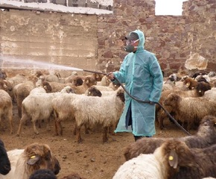
назарларыңызға рахмет!

